Slide 1
LE SYSTEME VISUEL
Dr Jean-Marie Ramirez

Slide 2
1 – INTRODUCTION
2 – ANATOMIE DE L’ŒIL
L’œil
Les annexes de l’œil
La paroi de l’œil
Les structures internes de l’œil
3 – PHYSIOLOGIE DE LA VISION
LUMIERE ET OPTIQUE
Lumière et optique
La réflexion et l’absorption
La réfraction et lentille
L’œil et la vision

Slide 3
INTRODUCTION

Slide 4
INTRODUCTION
SNC : intègre et analyse les informa-tions en provenan-ce du SNP puis il établi une réponse
SNP : spécialisé dans la réception et la transmission de l’information senso-rielle et motrice entre le SNC et la périphérie
Le système nerveux central
Le système nerveux périphérique

Slide 5
LE SYSTÈME NERVEUX CENTRAL
Cerveau
Encéphale
Cervelet
Tronc cérébral
Moelle épinière
1 - Dure-mère
2 - Arachnoïde
3 - Pie-mère
Les méninges
Notes:
Le tronc cérébral fait partie de l’encéphale

Slide 6
LE SYSTÈME NERVEUX PERIPHERIQUE
Nerfs
crâniens
Les nerfs
1
Nerfs
rachidiens
Les organes
du sens
2

Slide 7
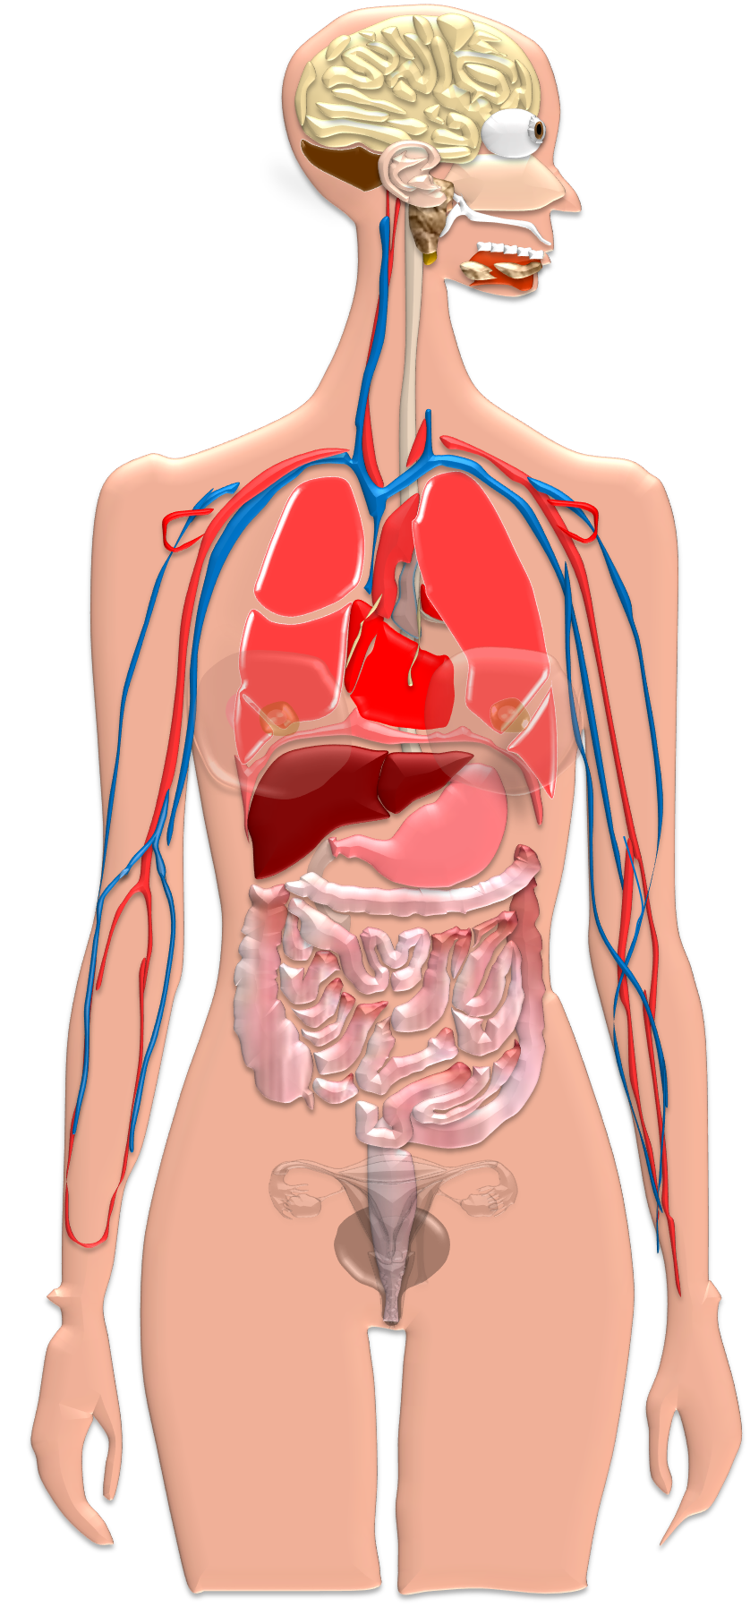
LES ORGANES DU SENS
L’œil
L’oreille
L’odorat
Le goût
La peau
Notes:
Récepteur olfactif
Récepteur gustatif
Recépteur cutanés

Slide 8
LES ORGANES DU SENS
L’œil est le sens le + développé
70% des récepteurs sensoriels de l’organisme sont dans les yeux
Près de la moitié du cortex cérébral participe au traitement de l’information visuelle
Les cellules sensorielles captent et codent la lumière et le cerveau interprète ces signaux
Notes:
Les cellules sensorielles transforment l’énergie lumineuse en un signal électrique

Slide 9
LES ORGANES DU SENS

Slide 10
ANATOMIE DE L’ŒIL

Slide 11
ANATOMIE DE L’ŒIL
L’œil

Slide 12
Anatomie de l’œil
L’œil ou bulbe de l’œil est une sphère creuse, légèrement irrégulière, rempli de liquide
L’œil présente deux pôles :
Le pôle antérieur
Le pôle postérieur
Sphère creuse
Pôle postérieur
Pôle antérieur

Slide 13
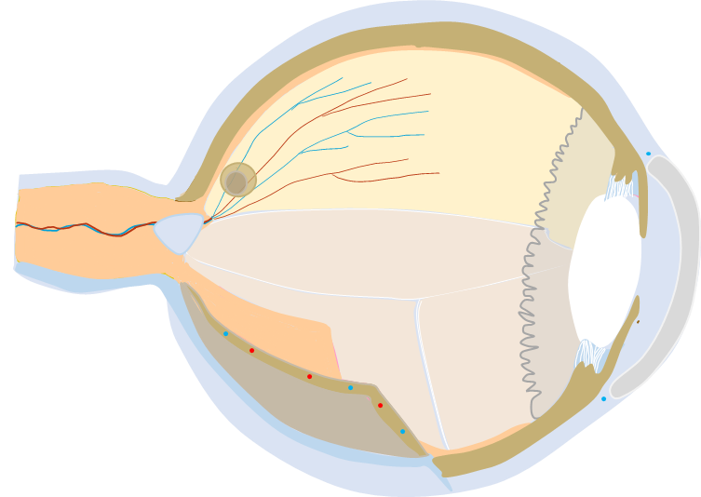
Anatomie de l’œil
Le cristallin est la lentille de l’œil et divise l’œil en deux segments;
Le segment antérieur
Le segment postérieur
La paroi de l’œil est formée de trois couches
La couche fibreuse
La couche vasculaire
La couche interne
Coupe
sagittale
Segment
postérieur
Segment
antérieur

Slide 14
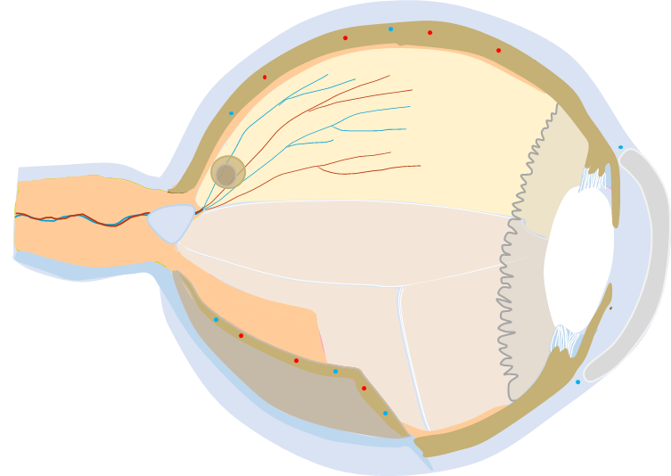
Anatomie de l’œil
Couche fibreuse
= sclérotique
Sclère
sclère
Rétine
Cornée
Cornée
Couche vasculaire
Choroïde
Iris
Pupille
Pupille
Couche interne
Iris
Rétine
Choroïde

Slide 15
Anatomie de l’œil
Fossette centrale
Ora serrata
Macula
Corps ciliaire
Corps vitré
Chambre
postérieure
Artère et veine centrale de la rétine
Cristallin
Nerf optique
Chambre antérieure
Pupille
Rétine
Cornée
Choroïde
Iris
Ligament suspenseurs
du cristallin
Sclérotique
Sinus veineux

Slide 16
ANATOMIE DE L’ŒIL
Les annexes de l’œil

Slide 17
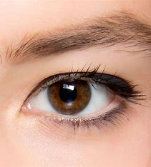
Les annexes de l’œil
Sourcil : protègent l’œil de la lumière et des gouttes de sueur
Cils : maintiennent les corps étrangers sur la paupière. Retiennent les gouttes de sueur et atténuent les rayons de soleil.
Paupières : protègent l’œil des corps étrangers et régulent l’entrée excessive de la lumière .
Conjonctive : muqueuse transparente, tapisse les paupières, protège l’œil des poussières et sécrètent un mucus lubrifiant
Sourcil
Paupière
supérieure
Sclère recouverte
Par la conjonctive
Paupière inférieure
Cil
Notes:
Et se replie sur la face antérieure du bulbe de l’œil
Le mucus (95% d’eau) 2 % mucine = solution aqueuse
Les sourcils sont positionnés au-dessus des yeux et créent une ombre naturelle qui aide à réduire l’éblouissement causé par la lumière directe du soleil. Cette ombre protège les yeux en limitant la quantité de lumière intense qui atteint la rétine

Slide 18
Les annexes de l’œil
Les glandes tarsales : sont situées à l’intérieur des paupières et leurs conduits s’ouvrent au bord de la paupière
Elles sécrètent un liquide huileux (meibum) qui lubrifie l’œil et les paupières
Il existe d’autres glandes sébacées plus petites associée aux follicules des cils
Glande tarsales
Glande sébacées
plus petites
Notes:
Solution lipidique (triglycérides) qui s’ajoute aux larmes qui empêche l’évaporation des larmes : solution aqueuse. Participe à la lubrification et humidification

Slide 19
Les annexes de l’œil
L’appareil lacrymal : est formé de la glande lacrymale et des conduits qui drainent les sécrétion lacrymales dans la cavité nasale
Elle sécrète continuellement une solution saline : sécrétion lacrymale = larmes
Le clignotement répand les larmes vers le bas
Les larmes contiennent : des anticorps, du mucus et du lysosyme
Rôle des larmes : humi-difient, protègent et lubri-fient
Glande lacrymal
Ductules excréteurs
de la glande
lacrymales
Sac lacrymal
Canalicule lacrymal
Conduit lacrymal
Points lacrymaux
Cavité nasale

Slide 20
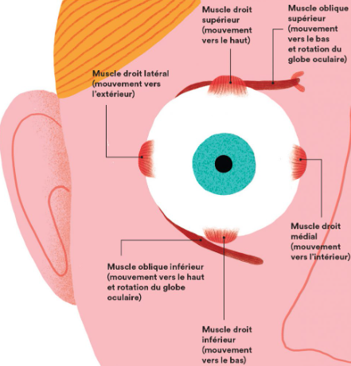
Les muscles du bulbe de l’œil
Les muscles du bulbe de l’œil : assurent le mouvement de l’œil
Il existe 6 muscles différents : 4 muscles droits et 2 muscles obliques.
Ces muscles naissent dans l’orbite et s’insèrent sur la face externe du bulbe de l’œil .
Notes:
Les muscles obliques permettent d’élever et abaisser l’œil Sans le tourner aussi vers l’intérieur

Slide 21
ANATOMIE DE L’ŒIL
La paroi de l’œil

Slide 22
La couche fibreuse
Couche fibreuse
Sclère
Sclère
Cornée
Cornée
Couche vasculaire
Choroïde
Iris
Pupille
Couche interne
Rétine

Slide 23
La couche fibreuse
La sclérotique comprend deux partie la sclère et la cornée
La sclère, forme la partie postérieure. Elle forme le blanc de l’œil. Elle est résistante, opaque, protège l’œil et fourni un ancrage aux muscles du bulbe
La sclère est formée d’un tissu conjonctif dense et peu vascularisé
La cornée, fait saillie vers l’avant. Elle est transparente et elle fait partie de l’appareil de réfraction
Sclère
Cornée

Slide 24
La couche vasculaire
Couche fibreuse
Sclérotique
Cornée
Couche vasculaire
Choroïde
Iris
Pupille
Pupille
Couche interne
Iris
Rétine
Choroïde

Slide 25
La choroïde
La choroïde, membrane richement vascularisée, opaque.
Ces vaisseaux apportent les nutriments à toutes les couches du bulbe
Son pigment brun, produit par les mélanocytes, absorbe la lumière, l’empêchant de se diffuser et de se réfléchir dans l’œil
A l’avant elle forme le corps ciliaire : anneau de tissu épais qui entoure le cristallin.
Le corps ciliaire est formé de faisceaux musculaires lisses qui régulent la forme du cristallin
Corps ciliaire
Choroïde

Slide 26
L’iris et la pupille
L’iris partie colorée et visible de l’œil
L’iris est situé entre le cristallin et la cornée et sa partie postérieure est unie au corps ciliaire
Son ouverture centrale, la pupille, est ronde et permet le passage de la lumière à l’intérieur de l’œil
Corps ciliaire
Cristallin
Pupille
Cornée
Pupille
Iris
Iris

Slide 27
L’iris et la pupille
L’iris est formée de cellules musculaires lisses disposées :
En rayon : muscle dilatateur
En cercle : muscle sphincter
Grâce au muscle sphincter et dilatateur l’ris contrôle la quantité de lumière qui entre dans l’œil
Son ouverture centrale la pupille est ronde et permet le passage de la lumière à l’intérieur de l’œil
Muscle
radial
dilatateur
Pupille
Objet rapproché
Lumière ++++
Muscle sphincter
se contracte
Muscle
Circulaire
sphincter
Objet éloigné
Lumière +
Iris
Muscle dilatateur
se contracte

Slide 28
L’iris et la pupille
Pupille
Iris
Iris
Pupille

Slide 29
La couche interne
Couche fibreuse
Sclérotique
Rétine
Cornée
Couche vasculaire
Choroïde
Iris
Pupille
Couche interne
Rétine

Slide 30
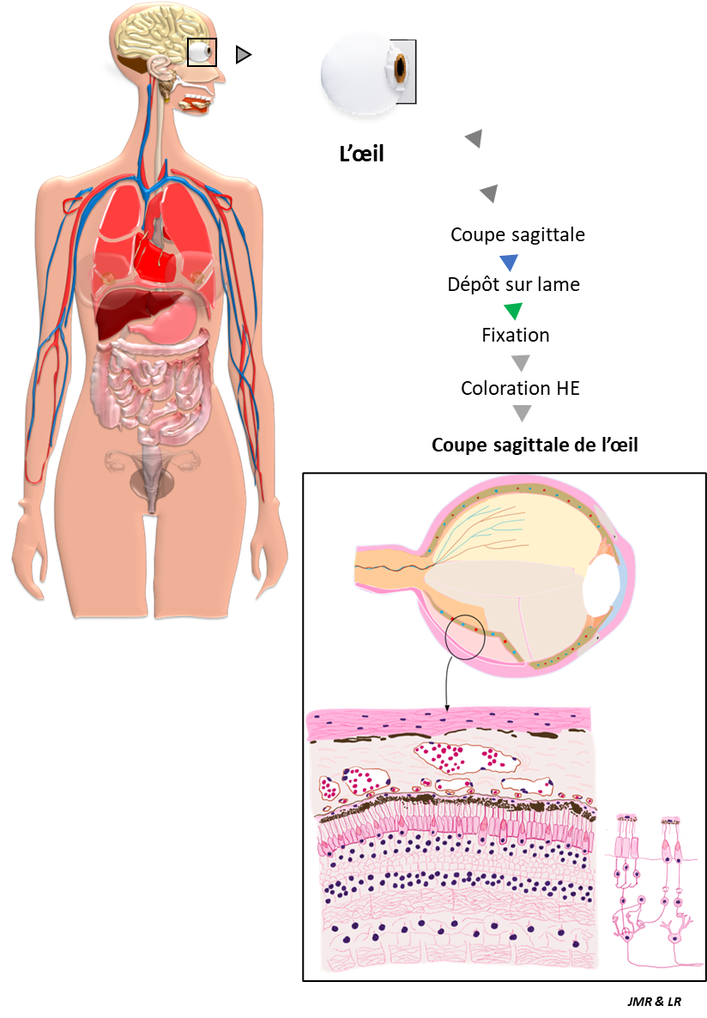
La rétine
La rétine est formée de 2 couches : la couche pigmentaire et la couche nerveuse
La couche pigmen-taire : produit la mélanine (absorbe la lumière l’empêchant de se diffuser dans l’œil)
La couche nerveuse est transparente, formée de neurones photorécepteurs qui transforment l’énergie lumineuse (photons) en potentiel d’action

Slide 31
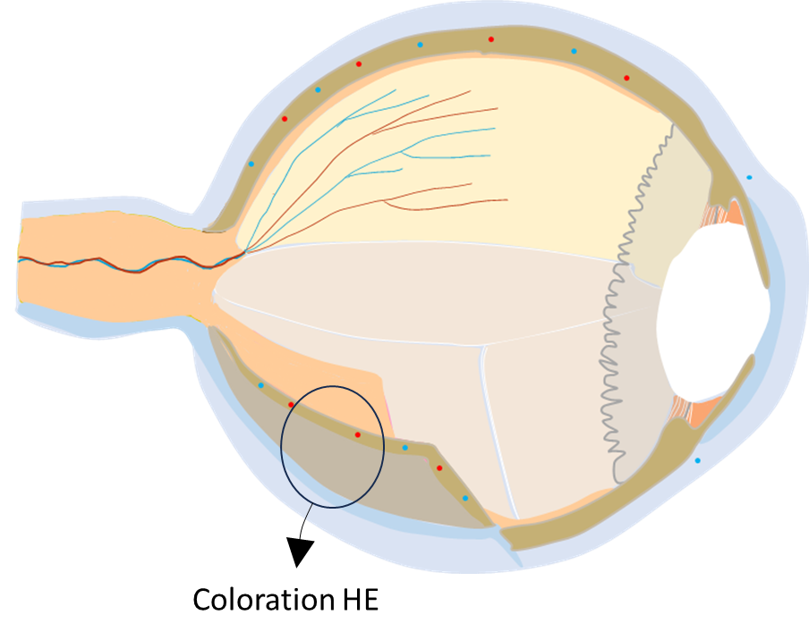
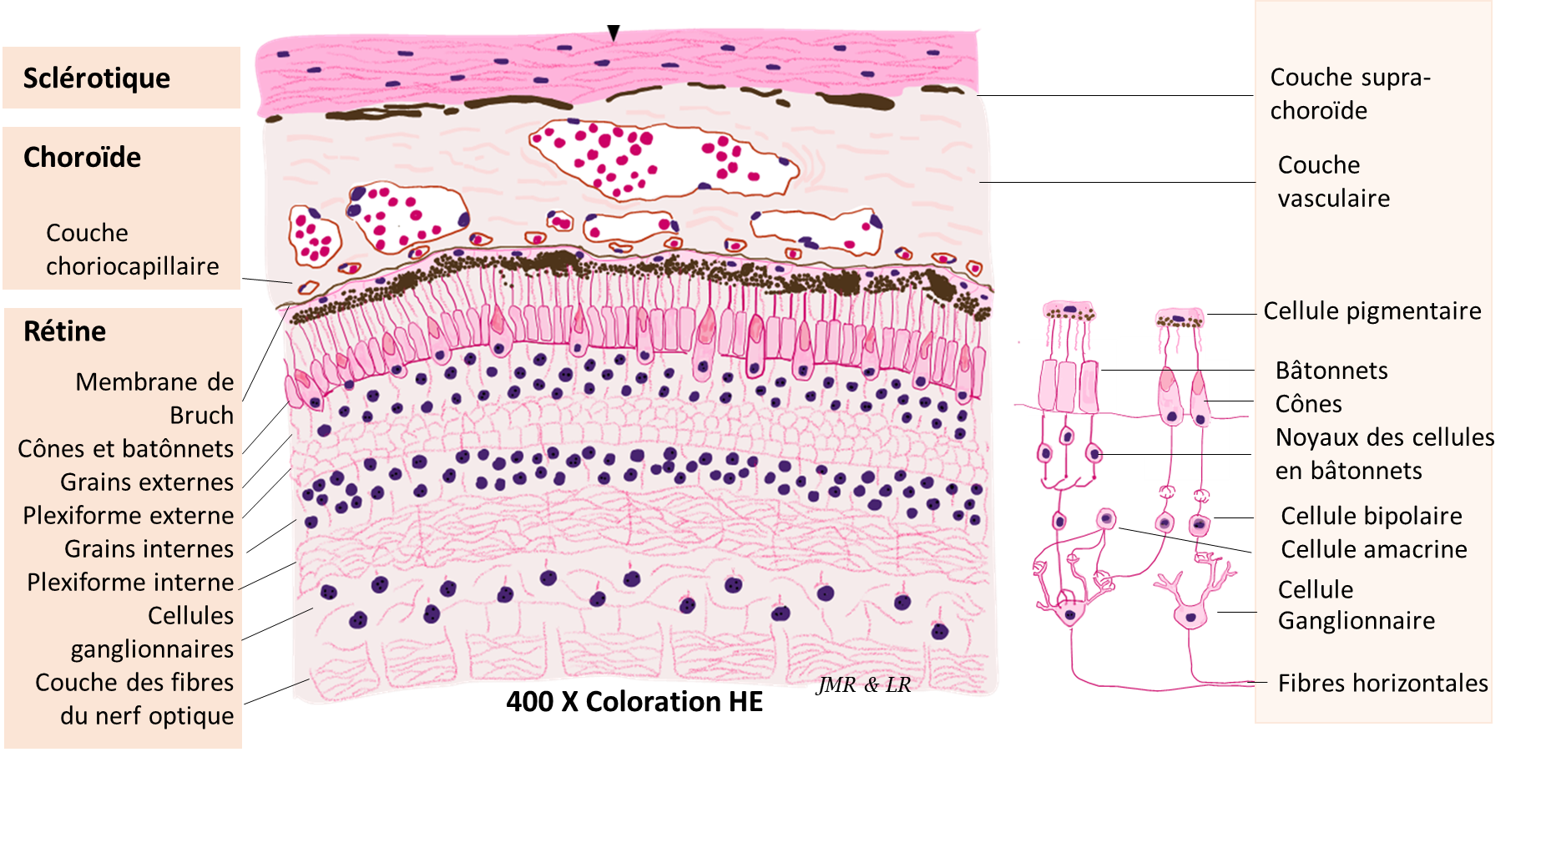
La rétine

Slide 32
La rétine

Slide 33
La rétine
Le disque du nerf optique
Ce disque ou tâche aveugle est dépourvu de photorécepteurs
Cette lacune est comblée par le « remplissement » visuel.
C’est une fonction visuelle qui permet à notre cerveau de combler l’absence d’information visuelles.
Disque visuel
Démonstration du remplissement visuel

Slide 34
La rétine
Les photorécepteurs
100 millions de photoré-cepteurs
Les bâtonnets : vision nocturne et détectent les mvts.
Les cônes : assurent la vision en pleine lumière et fournissent une vision précise.
Il existe 3 types de cônes : les cônes sensibles aux couleurs rouges, aux couleurs vertes et aux couleurs bleus
Cônes
Bâtonnet

Slide 35
ANATOMIE DE L’ŒIL
Les structures internes de l’œil

Slide 36
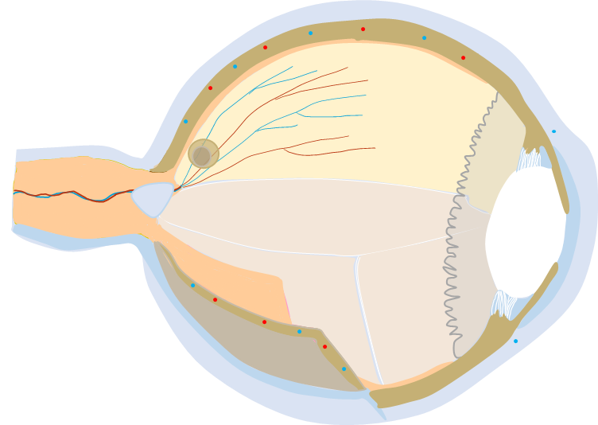
Le Cristallin
Le cristallin = lentille :
Biconvexe
Transparente
Elastique
Face 1 convexe
Face 2 convexe

Slide 37
Le Cristallin
Grâce à son élasticité le cristallin peut focalisé la lumière sur la rétine
Ce processus de changement de la forme du cristallin est appelé : accommodation
Les muscles ciliaires régulent la pression exercée de part et d’autres du cristallin et permettent ainsi d’ajuster l’épaisseur du cristallin

Slide 38
Le Cristallin
Le cristallin comprend deux éléments :
L’épithélium
Les fibres du cristallin
L’épithélium est formé d’une seule couche de cellule cuboïde => se divisent, s’allonge et se différencient => fibres du cristallin
Les fibres du cristallin sont superposées comme les couches d’un oignon
Elles sont anucléés et renferme des cristallines
L’épithélium délimite
le cristallin
Les fibres
du cristallin
Cristallin
Fibres du
cristallin

Slide 39
Le corps vitré
Le corps vitré ou humeur vitrée :
Occupe la majeure partie du segment postérieur
Gel transparent, formé de fibrilles de collagènes prises dans un liquide visqueux
Il transmet la lumière
Il soutien le cristallin et presse la partie nerveuse de la rétine contre la rétine pigmentaire
Le corps vitré
Notes:
L’humeur vitrée, également appelée corps vitré, est un gel transparent qui occupe tout le centre de l’œil¹. Composé principalement d’eau, d’acide hyaluronique, de collagène et de cellules, il assure la fermeté et la forme du globe oculaire.

Slide 40
L’humeur aqueuse
L’humeur aqueuse :
Est produite par les procès ciliaires
Elle pénètre dans la chambre postérieure, puis antérieure et s’évacue au niveau du sinus veineux
Participe au maintien la pression intra-oculaire
Apporte les nutriments à la cornée et au critallin
Sinus veineux
Procès ciliaires
Humeur aqueuse
Corps ciliaire
Muscle ciliaire
dans le corps
ciliaire

Slide 41
PHYSIOLOGIE DE LA VISION
Notes:
Le plan va suivre un ordre logique : de la zone de conduction intra pulmonaire la plus distale du parenchyme pulmonaire à la zone de conduction la plus proximale du parenchyme pulmonaire

Slide 42
Lumière et optique
Notes:
Le plan va suivre un ordre logique : de la zone de conduction intra pulmonaire la plus distale du parenchyme pulmonaire à la zone de conduction la plus proximale du parenchyme pulmonaire

Slide 43
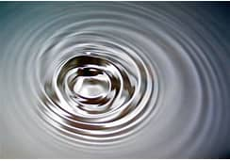
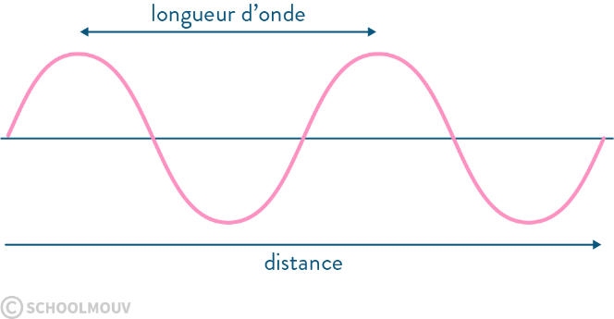
Lumière et optique
Définition d’une onde :
Une onde correspond à une propagation d’une perturbation
Définition d’une longueur d’onde :
Distance parcourue par une onde au cours d’un cycle d’une oscillation
Ou distance séparant deux maxima
Distance séparant 2 Maxima

Slide 44
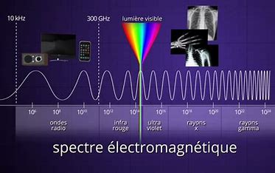
Lumière et optique
Le rayonnement électromagnétique :
Correspond à une énergie capable de se propager dans l’espace sous forme d’une onde à la vitesse proche de la lumière.
Le rayonnement électromagnétique
comprend toutes les longueurs d’ondes de l’énergie.
Les longueurs d’onde auxquelles les yeux réagissent sont : spectre de la lumière visible
Le spectre visible va du rouge au violet
Notes:
De Celles des ondes radios à celles des rayons gamma
300 000 km/s

Slide 45
La réflexion et l’absorption
Notes:
Le plan va suivre un ordre logique : de la zone de conduction intra pulmonaire la plus distale du parenchyme pulmonaire à la zone de conduction la plus proximale du parenchyme pulmonaire

Slide 46
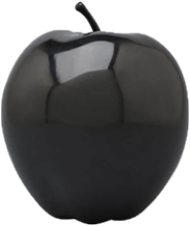
L’absorption et la réflexion
Les objets sont colorés car ils absorbent certains longueurs d’ondes
et en réfléchissent d’autres.
Les objets blancs réfléchissent toutes les longueurs d’ondes de la lumière.
Les objets noirs les absorbent toutes
Une pomme verte réfléchit principalement la lumière verte, c’est pourquoi elle apparaît verte lorsqu’on l’observe
Notes:
L’énergie de la lumière est convertie en énergie thermique ou en énergie d’excitation des particules du matériau.

Slide 47
Réflexion
La lumière se propage en ligne droite et tout objet opaque lui fait obstacle
La lumière peut rebondir sur une surface : c’est la réflexion.
La majeure partie de la lumière qui arrive à nos yeux a été réfléchie par les objets qui nous entourent.
Notes:
De Celles des ondes radios à celles des rayons gamma
300 000 km/s

Slide 48
La réfraction et lentille
Notes:
Le plan va suivre un ordre logique : de la zone de conduction intra pulmonaire la plus distale du parenchyme pulmonaire à la zone de conduction la plus proximale du parenchyme pulmonaire

Slide 49
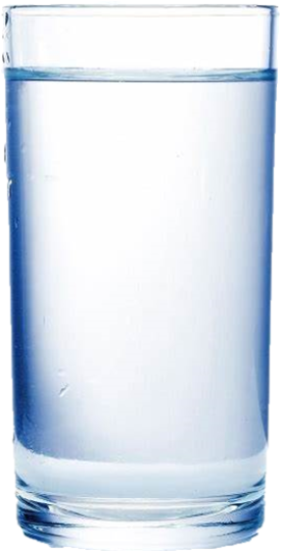
Réfraction et lentille
La réfraction
La lumière se propage à une vitesse constante dans un milieu uniforme.
Lorsque la densité du milieu change, la vitesse est augmenté (milieu - dense) ou réduite (milieu + dense)
La réfraction est responsable de la déviation des rayons lumineux à travers une lentille ou un prisme
Angle d’incidence
Angle de réfraction
Milieu + dense
Au contact de l’eau la lumière dévie vers la perpendiculaire
Notes:
La réfraction se produit lorsque la lumière passe d’un milieu à un autre avec une densité différente (par exemple, de l’air à l’eau ou de l’air au verre).
La réfraction est responsable de phénomènes tels que la déviation d’un rayon lumineux à travers une lentille ou un prisme.

Slide 50
Réfraction et lentille
Une lentille
Matériaux transparent dont au moins une deux surfaces est courbe et qui réfracte la lumière.
Une lentille convexe est plus épaisse au centre qu’en périphérie
La lumière converge en un point appelé foyer
L’image formée par une lentille est inversée de haut en bas et de gauche à droite
Foyers
Lentille convexe
Notes:
De Celles des ondes radios à celles des rayons gamma
300 000 km/s

Slide 51
L’œil et la vision
Notes:
Le plan va suivre un ordre logique : de la zone de conduction intra pulmonaire la plus distale du parenchyme pulmonaire à la zone de conduction la plus proximale du parenchyme pulmonaire

Slide 52
L’œil et la vision
Notes:
Notez que dans les deux cas, l’image formée sur la rétine est inversée de haut en bas et de gauche à droite

Slide 53
TD n°1 : Etude de la rétine en profondeur
Réalisation d’un schéma collectif de la rétine et du cheminement de
la lumière puis des influx nerveux des photorécepteurs vers le nerf optique ?
Formation de 4 ou 5 groupes de travail
Chaque groupe devra concevoir en 3D un type cellulaire
- les cellules en cônes et bâtonnets
- les cellules bipolaires
- les cellules ganglionnaires
- les cellules horizontales, amacrine
- les cellules de Müller
Assemblage des cellules
Réalisation du cheminement de la lumière puis des influx nerveux
Notes:
Notez que dans les deux cas, l’image formée sur la rétine est inversée de haut en bas et de gauche à droite

Slide 54
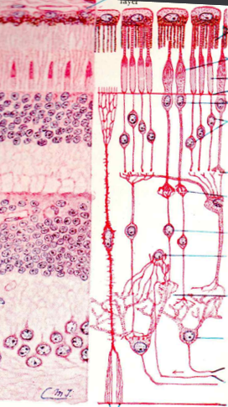
TD n°1 : Etude de la rétine en profondeur
Sens de l’influx nerveux
Sens de la lumière

